Slide 1
ANTICIPEZ LES BESOINS EN CONSOMMATION DE BÂTIMENTS
Motasem Abuaqlumboz

Slide 2
Project Overview
Introduction :
Dans le cadre des objectifs de neutralité carbone 2050 de la ville de Seattle, ce projet vise à prédire la consommation d’énergie et les émissions de CO₂ des bâtiments non résidentiels.
Client: City of Seattle
Objectif:
Développer un modèle de machine learning capable de prédire la consommation totale d’énergie et les émissions de CO₂ des bâtiments non résidentiels à Seattle, en utilisant uniquement des caractéristiques structurelles et d’usage (ex. : surface, type d’usage, année de construction).
Cela permet à la ville d’estimer la performance énergétique sans audits coûteux, de prioriser les efforts en matière d’efficacité énergétique et de soutenir ses objectifs climatiques pour 2050.
Dans ce cadre, nous évaluons également si le ENERGYSTARScore reste une variable utile à collecter pour les audits futurs.

Slide 3
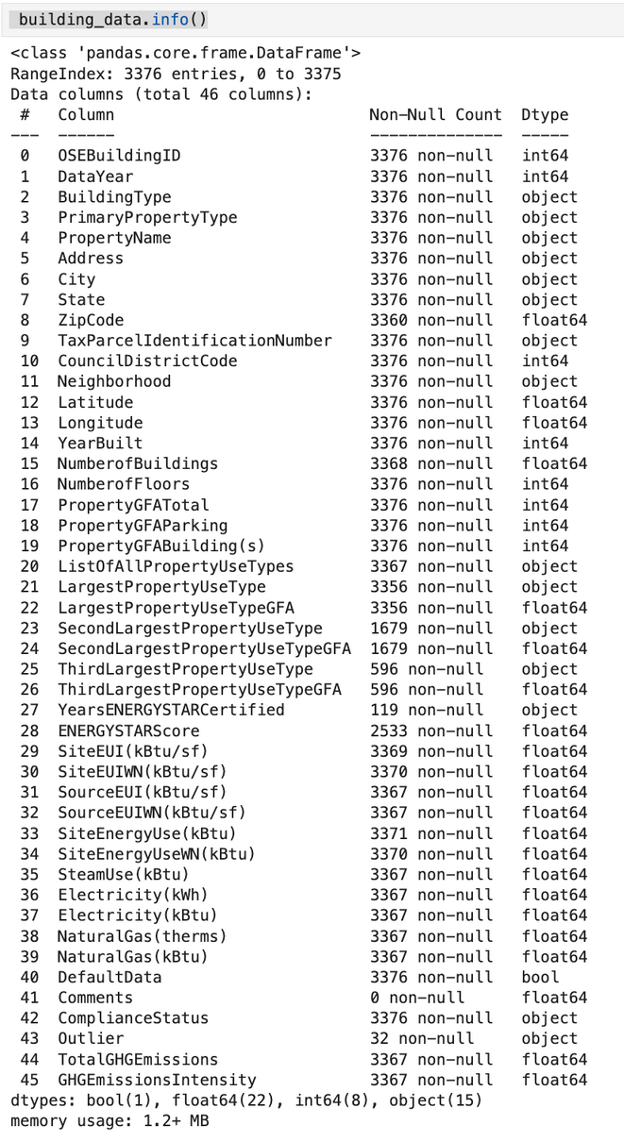
DATASET OVERVIEW – SEATTLE BUILDING ENERGY USE (2016)
Source: City of Seattle, 2016
Scope: 3 376 bâtiments au total (résidentiels + non résidentiels)
Energy Metrics (targets):
SiteEnergyUse(kBtu)
TotalGHGEmissions
ENERGYSTARScore: utilisé comme variable d’entrée afin d’évaluer son impact prédictif

Slide 4
Dataset Filtering & Cleaning Summary
Suppression de 1 708 bâtiments résidentiels → 1 668 bâtiments non résidentiels conservés.
Aucune ligne dupliquée détectée.
Suppression des colonnes avec 99–100 % de valeurs manquantes : Comments, Outlier, etc.
ENERGYSTARScore avait ~5 % de valeurs manquantes → lignes sans valeur supprimées (843 lignes supprimées).
Suppression des types d’usage secondaires/tertiaires (>50 % de valeurs manquantes).
Suppression des colonnes non informatives : City, ZipCode, State, DataYear, CouncilDistrictCode, etc.
Suppression de Electricity(kWh) et NaturalGas(therms) :
➝ unités converties, causant de la multicolinéarité.
1 kWh = 3.412 kBtu
1 therm = 99.976129 kBtu
kBtu = 1 000 British Thermal Units → utilisé comme unité standard pour l’analyse énergétique.
Suppression des colonnes WN (ex. : SiteEUIWN) → très corrélées aux variables de base, pas d’apport informatif supplémentaire.
Suppression des lignes avec ComplianceStatus différent de "Compliant" → garantit une qualité de données fiable.

Slide 5
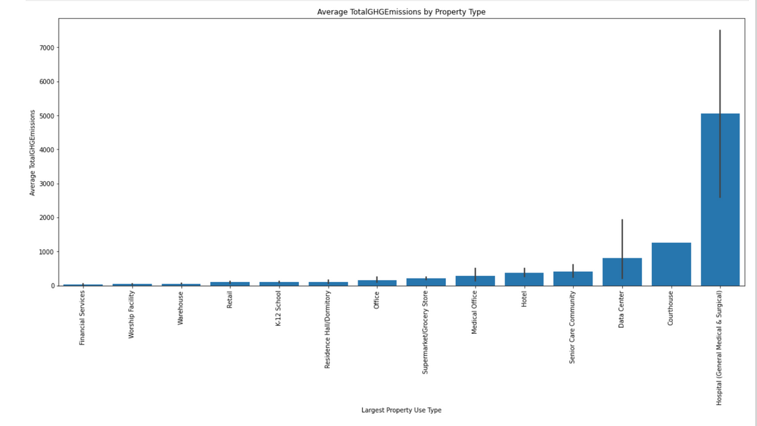
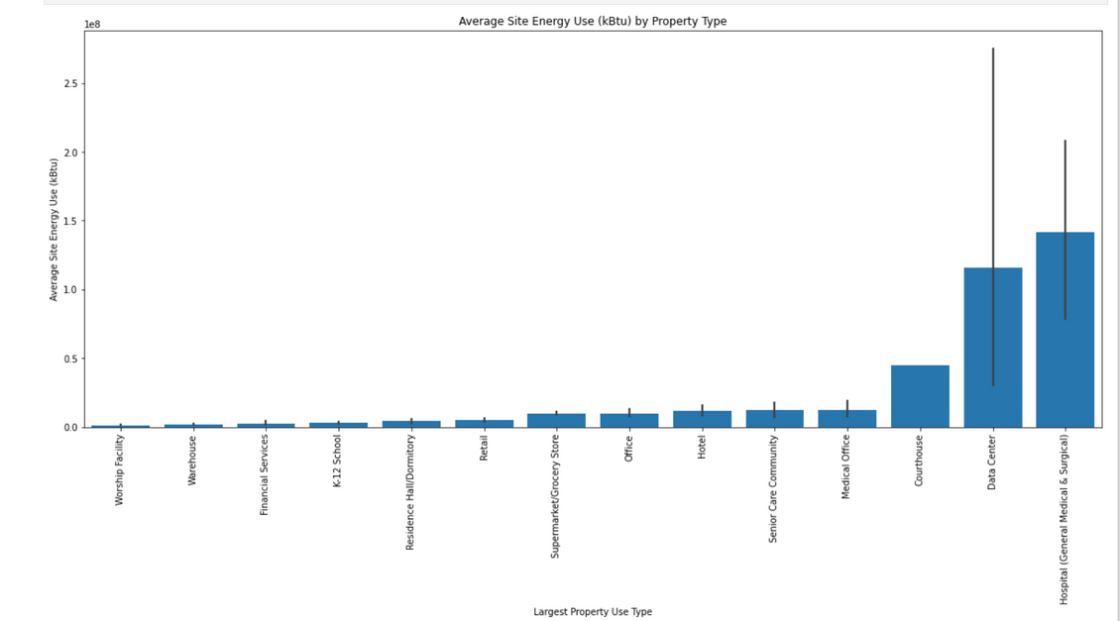
EDA - Exploratory Data Analysis
Average Site Energy Use (kBtu) & GHG Emissions par type de propriété
Les types de propriétés comme les hôpitaux et les centres de données consomment en moyenne beaucoup plus d’énergie et génèrent également les plus fortes émissions de GHG.

Slide 6
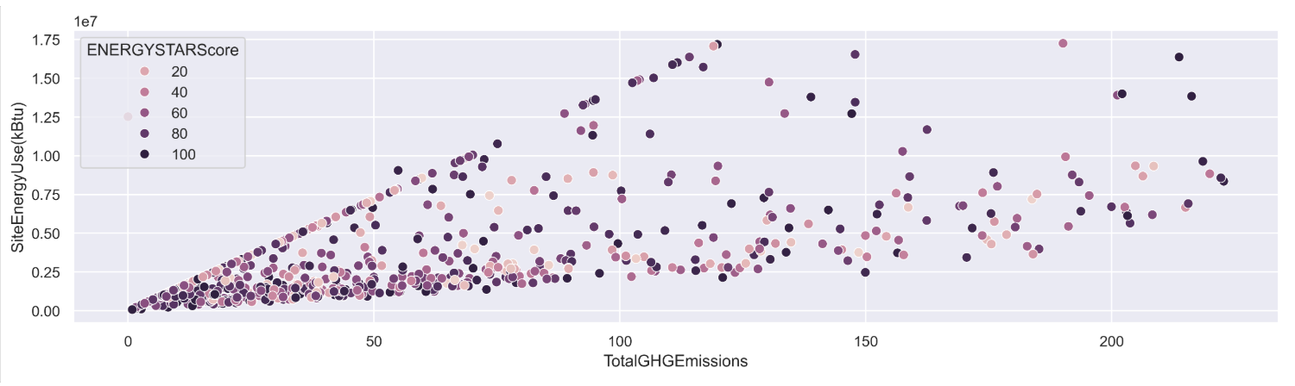
Utilisation d’énergie vs. émissions selon le score ENERGY STAR
Les scores ENERGY STAR les plus élevés (points plus foncés) se trouvent principalement dans les bâtiments à faibles émissions et faible consommation d’énergie.
Cela met en évidence sa valeur comme indicateur d’efficacité énergétique et justifie son inclusion comme variable prédictive.

Slide 7
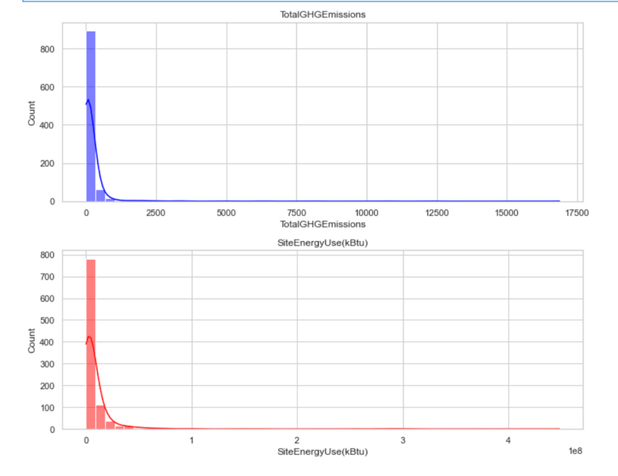
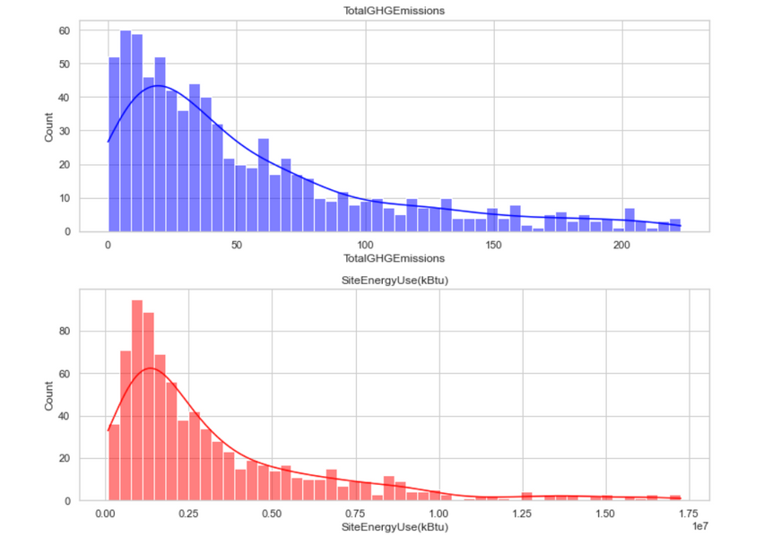
Détection et Suppression des Valeurs Aberrantes
Gérer les Distributions Skewed
Les deux variables cibles sont fortement skewed avec des valeurs extrêmes.
Filtrage appliqué à l’aide de l’IQR (Interquartile Range) sur SiteEnergyUse et TotalGHGEmissions.
Suppression des outliers pour stabiliser la variance, améliorer les performances du modèle, et réduire le biais.

Slide 8
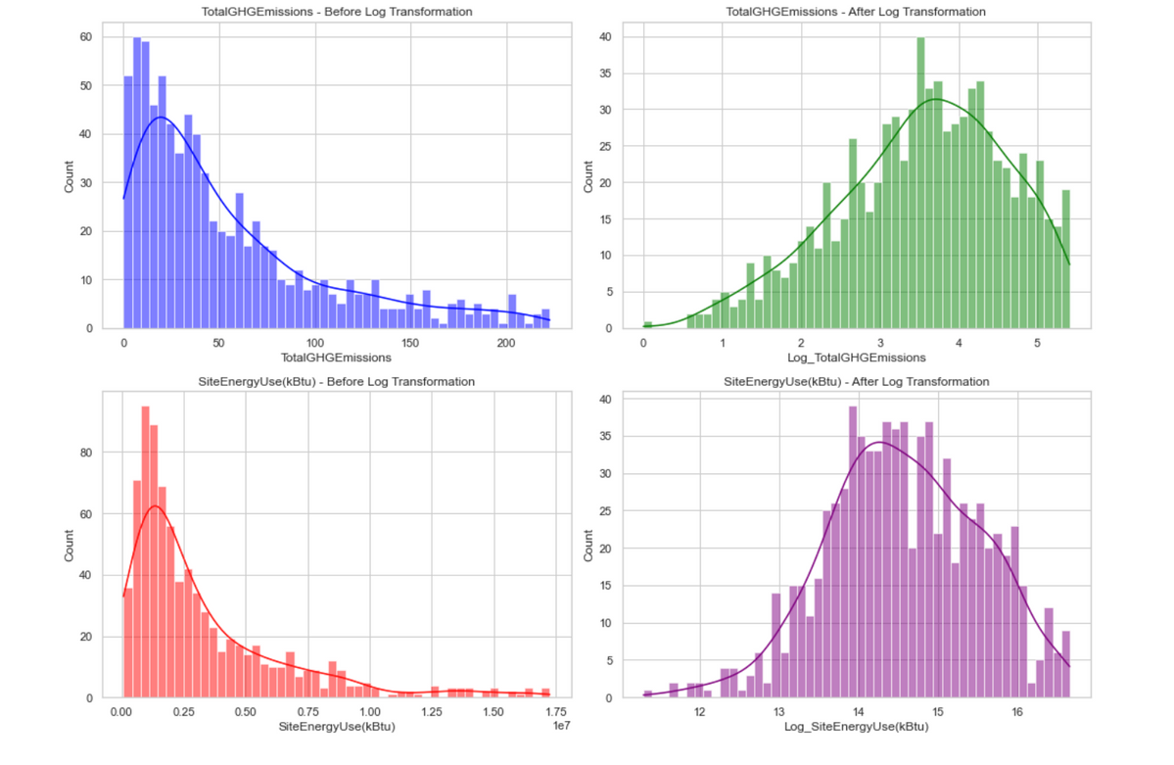
Transformation Logarithmique des Cibles
Une log transformation a été appliquée pour corriger la skewness des targets.
Les performances des modèles seront comparées avec et sans transformation logarithmique.
Objectif : évaluer si cette transformation améliore la précision et la robustesse des prédictions.

Slide 9
Feature Engineering - Création de Nouvelles Variables
Création de ratios des sources d’énergie :
SteamRatio, ElectricityRatio, NaturalGasRatio (évite le leakage).
Création de ratios de surface :
SurfacePerBuilding, SurfacePerFloor, ParkingRatio, BuildingRatio.
Extraction de l’âge du bâtiment :
building_age = 2025 - YearBuilt.

Slide 10
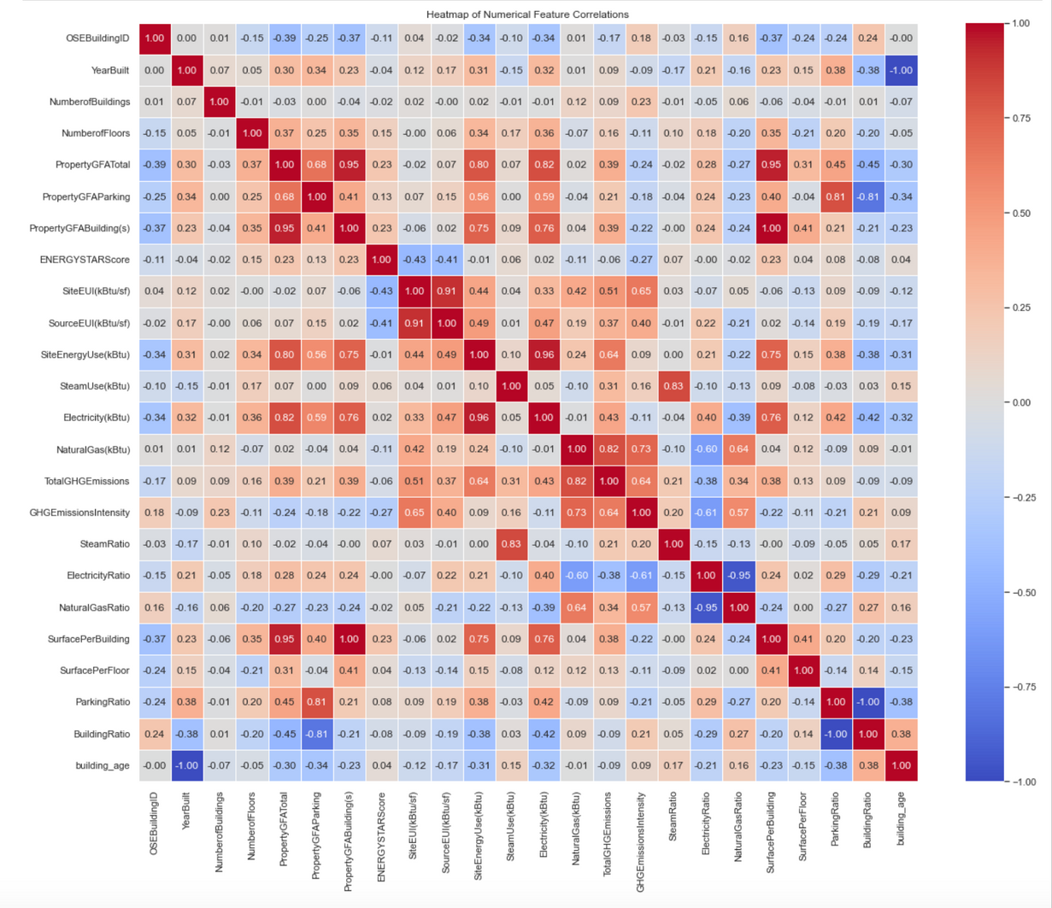
Analyse de Corrélation – Heatmap
Cette heatmap montre comment les variables numériques sont liées entre elles et avec les targets.
Elle permet de détecter la multicolinéarité et de sélectionner les prédicteurs les plus pertinents.
ENERGYSTARScore présente une forte corrélation négative avec la consommation d’énergie et les émissions.
Des ratios comme SteamRatio, ElectricityRatio et SurfacePerFloor révèlent également des schémas intéressants.

Slide 11
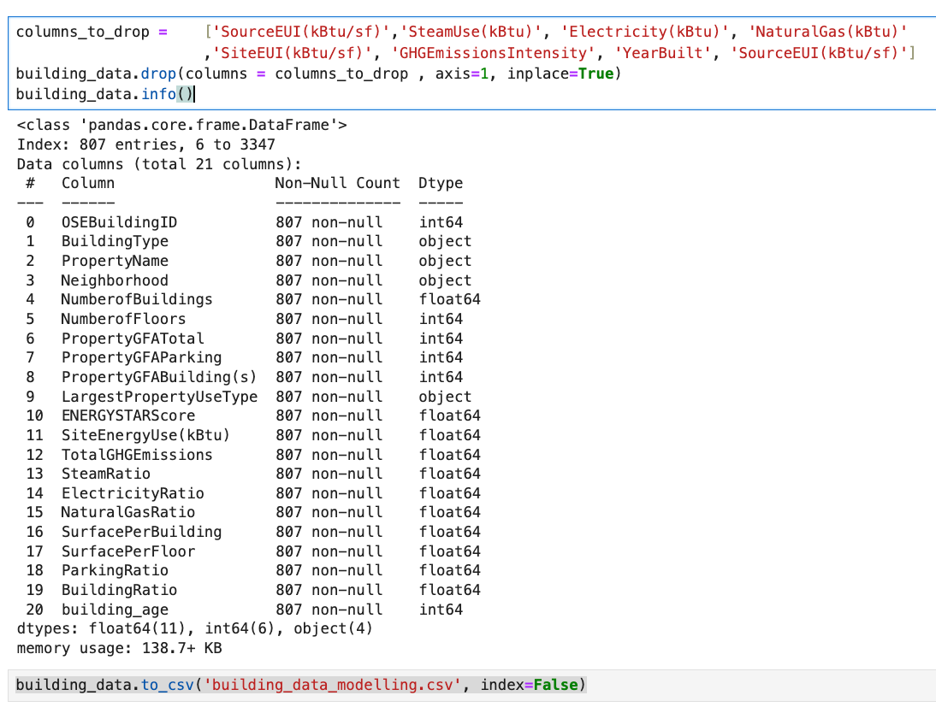
Dataset Final pour le Modélisation
Le Dataset final contient 21 variables
Des ratios comme SteamRatio, ElectricityRatio, ParkingRatio , etc .
Des caractéristiques structurelles telles que NumberofFloors, SurfacePerFloor, building_age, etc .

Slide 12
Supervised Machine Learning pour la Prédiction de l'Énergie et des Émissions
(Regression Modeling)

Slide 13
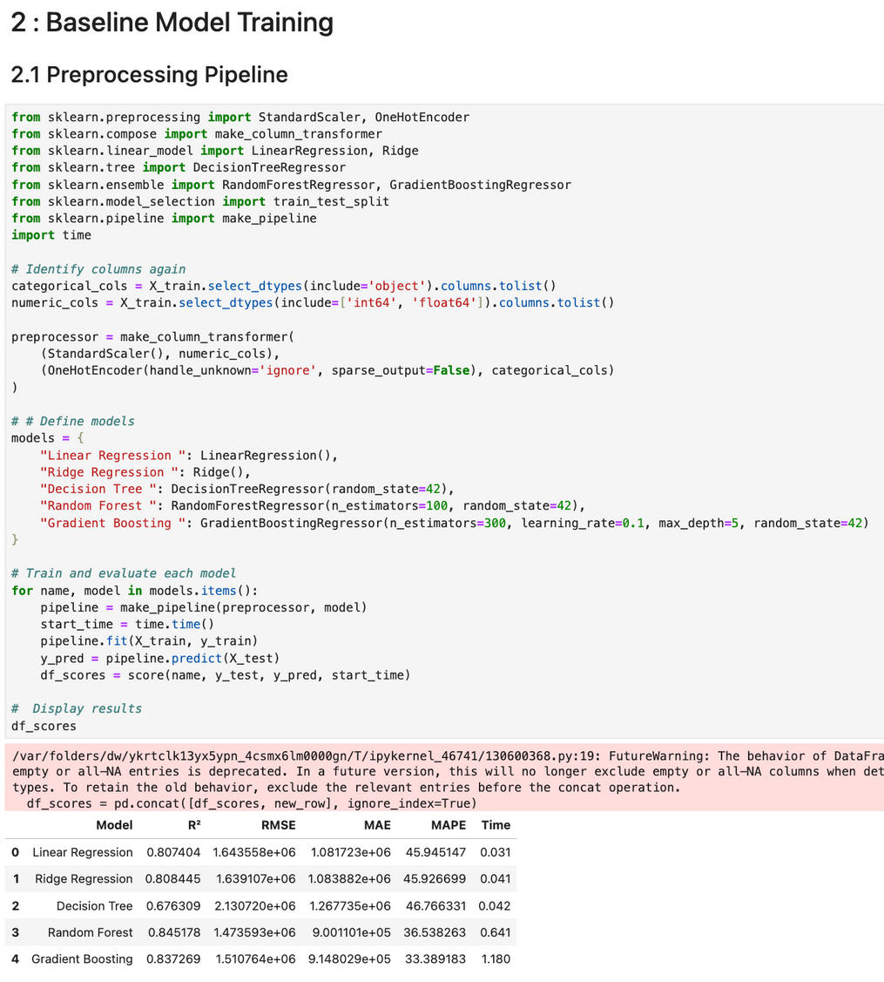
Supervised ML Modeling: SiteEnergyUse (kBtu)
Prédiction de la Consommation Énergétique avec des Modèles Supervisés
Target: SiteEnergyUse(kBtu) (consommation totale d’énergie)
Modèles testés : Linear Regression, Ridge, Decision Tree, Random Forest, Gradient Boosting
Preprocessing pipeline:
Standardisation des variables numériques
Encodage one-hot des variables catégorielles
Métriques d’évaluation : R², RMSE, MAE, MAPE, Time

Slide 14
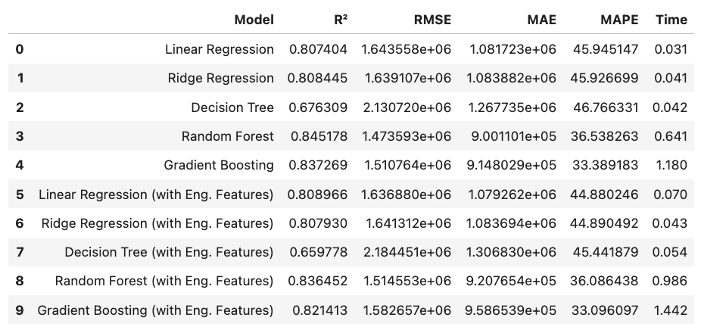
Impact de la Feature Engineeringsur la Prédiction Énergétique
Feature Engineering améliore-t-elle la précision des modèles?
Des ratios (sources d’énergie, surface) et l’âge du bâtiment ont été ajoutés.
Amélioration légère des performances :
Gradient Boosting: R² = 0.82, MAPE = 33.1%
Feature engineering a légèrement amélioré le MAPE, notamment pour le modèle Gradient Boosting, tandis que les autres métriques sont restées stables ou ont légèrement baissé à cause de la complexité ajoutée.

Slide 15
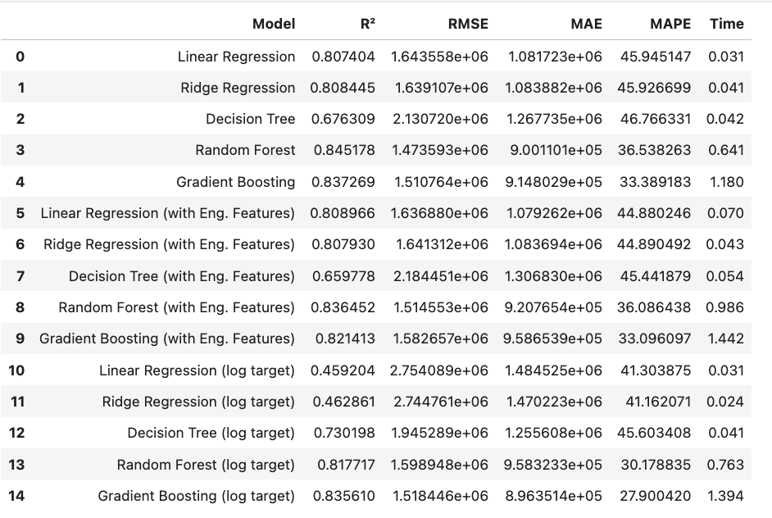
Transformation Logarithmique : Améliore-t-elle les Performances ?
Impact de la transformation log de la Energy Use Target
log1p(SiteEnergyUse(kBtu)) → corrige la distribution skewée et réduit l’effet des valeurs extrêmes.
Meilleur modèle : Gradient Boosting (log Target)
R² : 0.83
MAPE : 27.9%
Baisse importante de l’erreur en pourcentage (MAPE), indiquant une meilleure stabilité des prédictions.

Slide 16
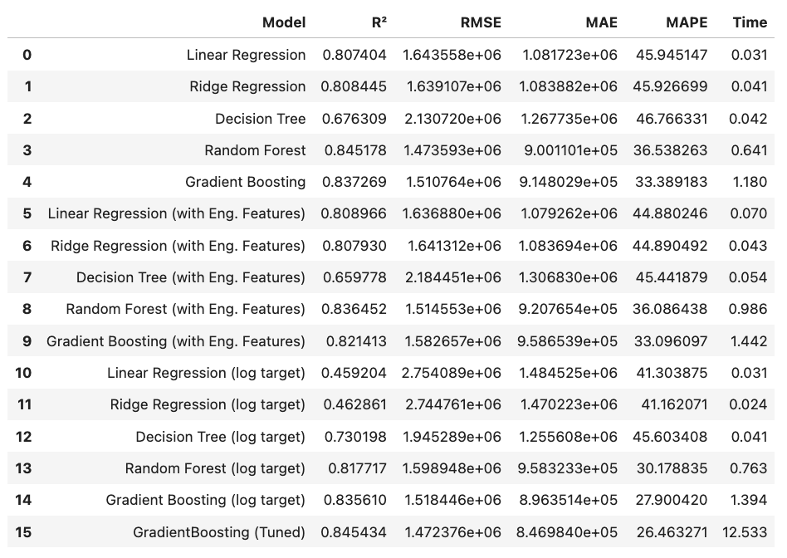
Optimisation du Modèle : Gradient Boosting Tuning
Fine-Tuning Gradient Boosting pour une meilleure précision
Tuned Gradient Boosting (Log + Top Features)
Tuned n_estimators, max_depth, and learning_rate.
Utilisation uniquement des 6 features les plus importantes
Performance finale :
R²: 0.85
MAPE: 26.5% (best so far)
Le modèle le plus efficace et léger pour un déploiement en production.

Slide 17
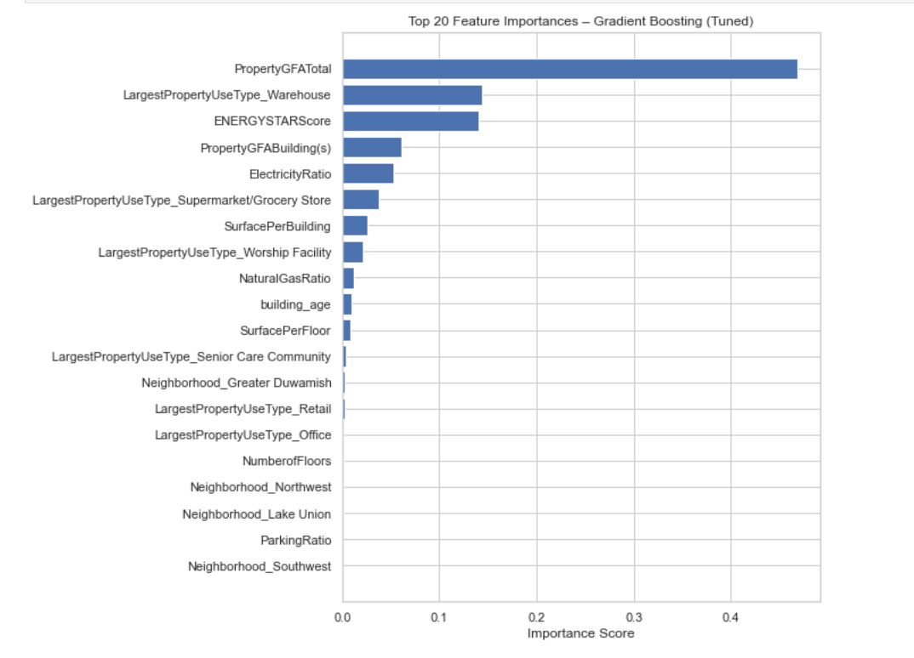
Feature Importance
Feature importances ont été extraites à l'aide de ( .feature_importances_ ) du tuned Gradient Boosting Regressor.
Top features: PropertyGFATotal, ENERGYSTARScore, ElectricityRatio.
La taille du bâtiment et son efficacité énergétique sont les principaux facteurs explicatifs.
ENERGYSTARScore joue un rôle essentiel dans la performance du modèle.

Slide 18
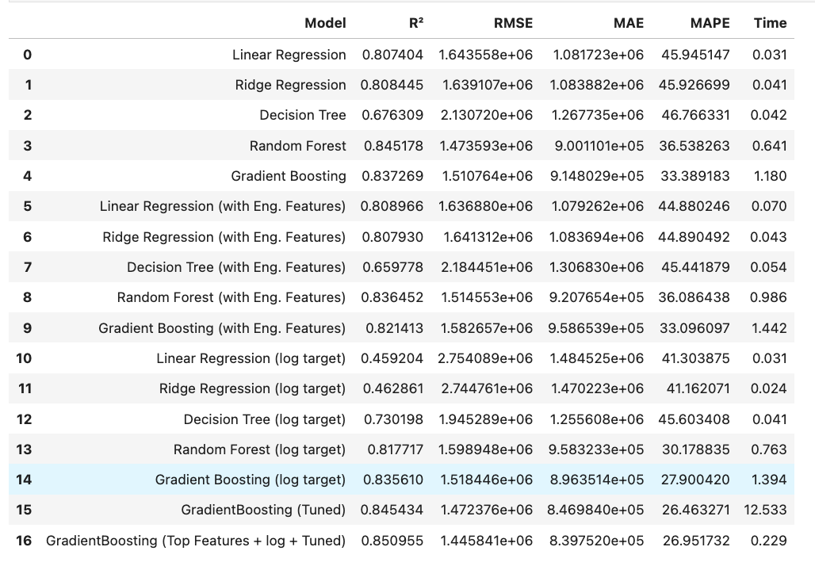
Réentraînement avec les Top Features
Modèle final Top Features + Tuning = Meilleurs Résultats
Modèle:
Gradient Boosting (Top 6 Features + Log + Tuned)
Top 6 prédicteurs utilisés :
PropertyGFATotal
LargestPropertyUseType
ENERGYSTARScore
PropertyGFABuilding(s)
ElectricityRatio
SurfacePerBuilding
Modèle plus rapide, plus léger et plus précis.
La sélection des variables + transformation logarithmique + tuning ont amélioré les performances.
Montre que ENERGYSTARScore reste un élément crucial même avec un nombre minimal de variables.

Slide 19
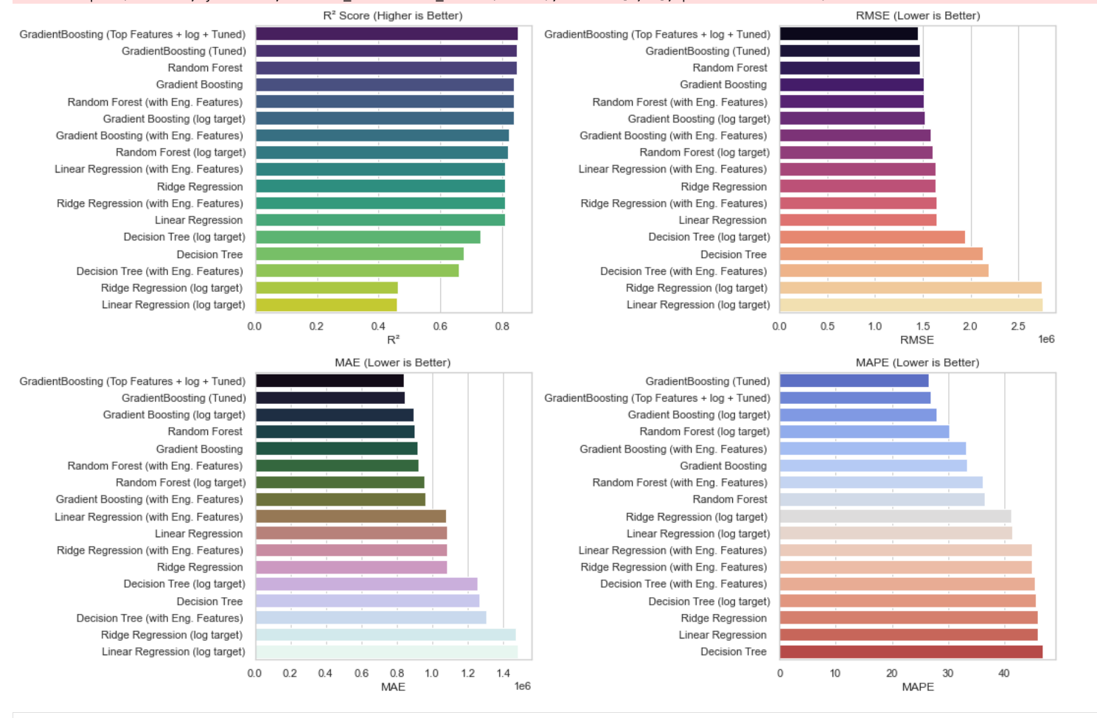
Évaluation comparative des modèles
Compare tous les modèles entraînés selon quatre métriques clés :: R², RMSE, MAE, and MAPE
Meilleur modèle global :
Gradient Boosting
(Top Features + log + Tuned)
A obtenu le meilleur R² et le MAE le plus bas

Slide 20
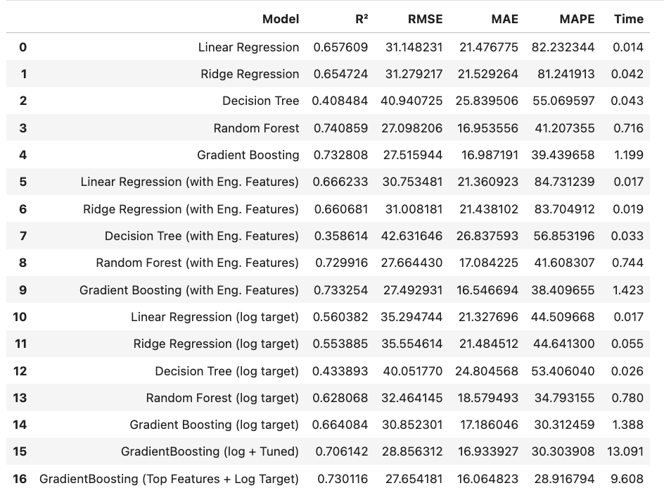
Modeling GHG Emissions – Avec ENERGYSTARScore
Objectif
rédire TotalGHGEmissions (CO₂) à partir des caractéristiques des bâtiments et des variables dérivées, y compris ENERGYSTARScore.
Target Variable:
TotalGHGEmissions (log-transformed pour une meilleure modélisation)
Approche de modélisation :
Feature Engineering
Log Target Transformation
Gradient Boosting Regressor
Grid Search Hyperparameter Tuning
Top Features Selection
Meilleur modèle :
Gradient Boosting (Top Features + Log Target + Tuned)
achieved R^2 = 0.73, MAPE = 28.9%.

Slide 21
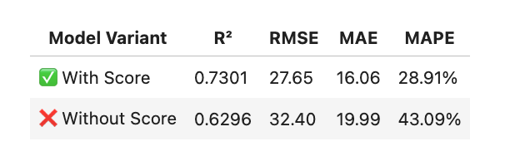
Impact de ENERGYSTARScore sur la prédiction des GHG Emissions
Que se passe-t-il si on retire ENERGYSTARScore ?
Pour évaluer la véritable contribution de ENERGYSTARScore, nous avons réentraîné notre meilleur modèle sans cette variable.
Cela simule un scénario où Seattle arrêterait de la collecter ou de l’utiliser pour la prédiction des émissions.
Target: TotalGHGEmissions, (log-transformée)
Model: Gradient Boosting Regressor avec tuned hyperparameters.
Performance (sans ENERGYSTARScore):
Insight:
Retirer ENERGYSTARScore réduit considérablement la précision du modèle.
Cela montre que cette variable capture des facteurs d'efficacité essentiels absents des autres variables.

Slide 22
Recommandation:
Seattle devrait continuer à collecter et utiliser ENERGYSTARScore car :
Il améliore significativement la précision des prédictions.
Il capture des informations clés sur l’efficacité énergétique non présentes dans d’autres variables.
Il aide à prioriser les inspections sur les bâtiments les moins performants.
Remarque:
ENERGYSTARScore est calculé numériquement via Portfolio Manager — aucune visite sur site n’est nécessaire.
Conclusion:
C’est une variable peu coûteuse mais à fort impact.
La supprimer augmente l’erreur de prédiction et le risque de mal cibler les ressources.

Slide 23
Déploiement d’un Modèle de Machine Learning avec BentoML
Trois étapes : du test local au déploiement dans le cloud

Slide 24
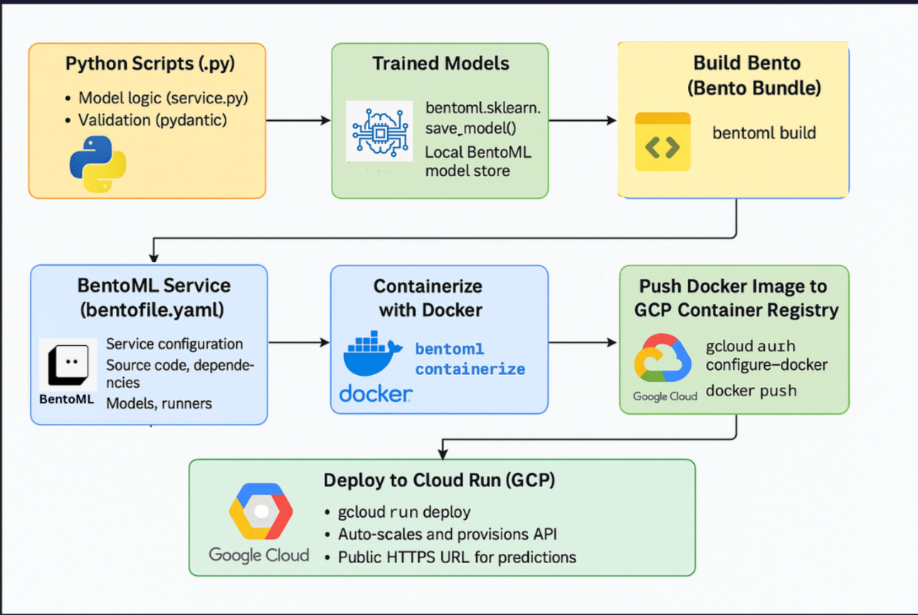
Deployment Workflow

Slide 25
Overview du Processus de Déploiement
Objectif : Déployer un modèle de ML qui prédit la consommation d’énergie et les émissions de CO₂ via une API en temps réel.
Processus en trois étapes :
Création et test de l’API en local
Conteneurisation avec Docker
Déploiement dans le cloud (GCP ou BentoCloud)
Technologies utilisées :
- BentoML pour API creation
- Docker pour containerization
- Google Cloud Platform (GCP) or BentoCloud pour Déploiement

Slide 26
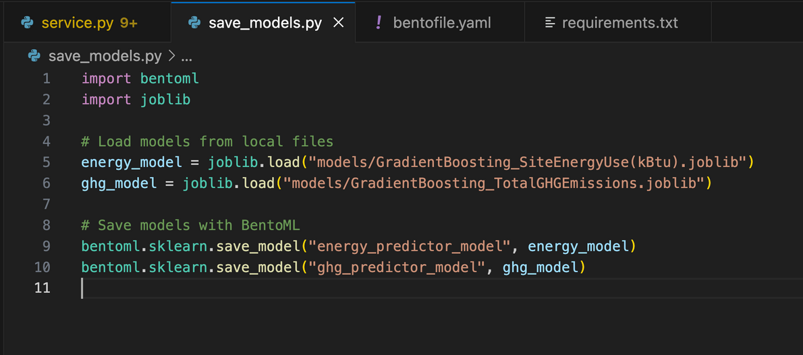
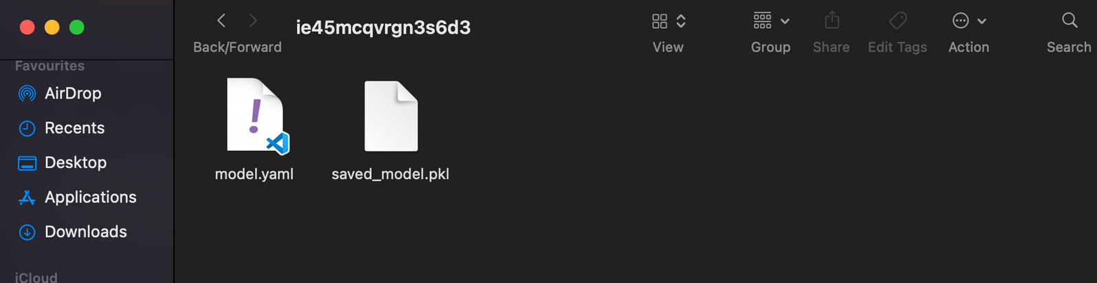
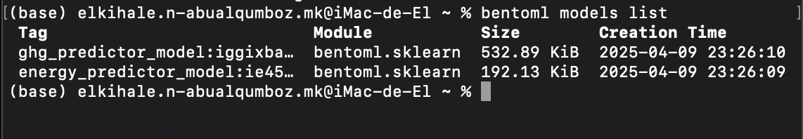
Étape 1 – Enregistrer et Tester Localement
1.1 Enregistrement du Modèle Entraîné
Le modèle est sauvegardé dans le model store local BentoML (~/bentoml/models/)
Un dossier est automatiquement créé avec un tag versionné (ex. : energy_predictor_model:ie45mcqvrgn3s6d3)
Un fichier model.yaml est généré dans ce dossier, contenant les métadonnées nécessaires à la gestion du modèle par BentoML :
- Model name
- Version (automatically generated tag)
- Module (e.g., bentoml.sklearn)
- Creation time
- File paths

Slide 27
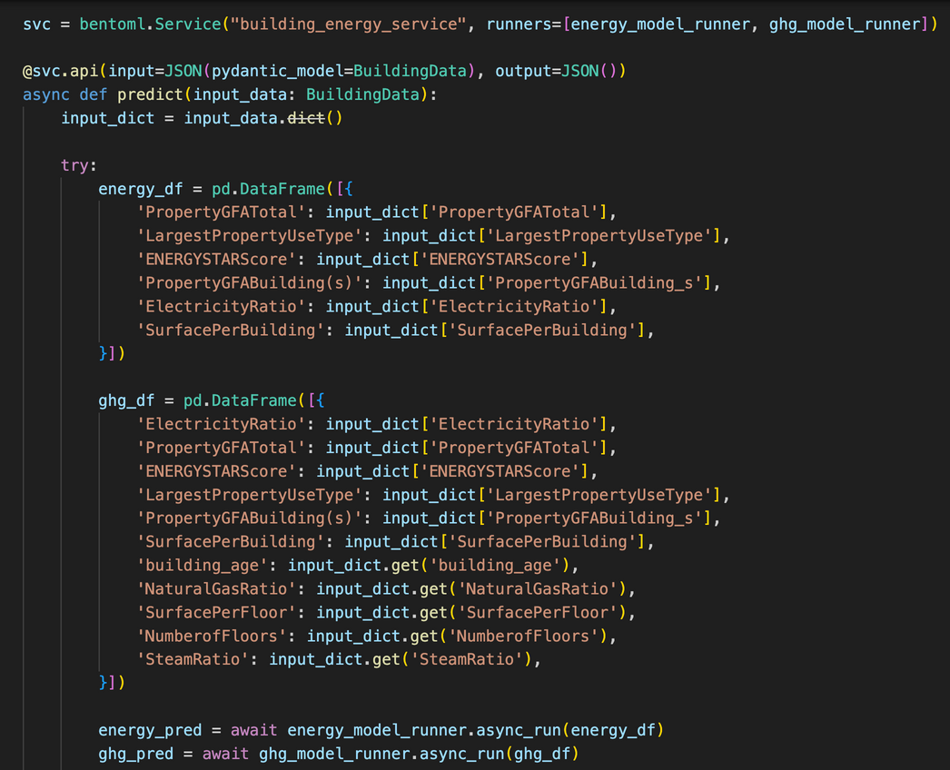
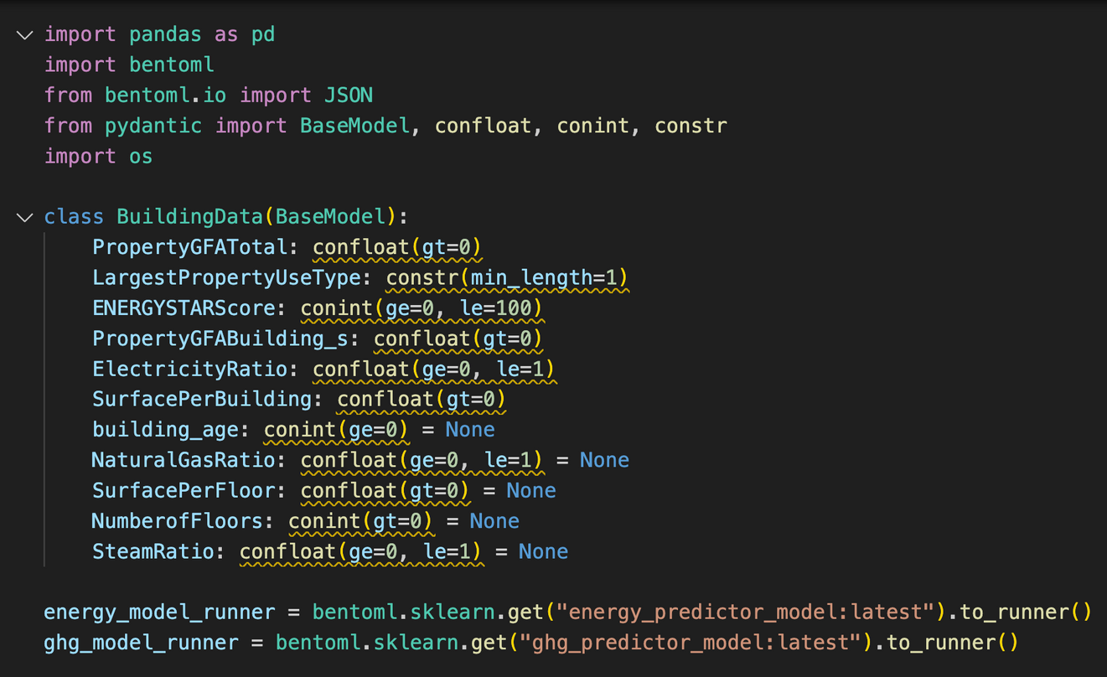
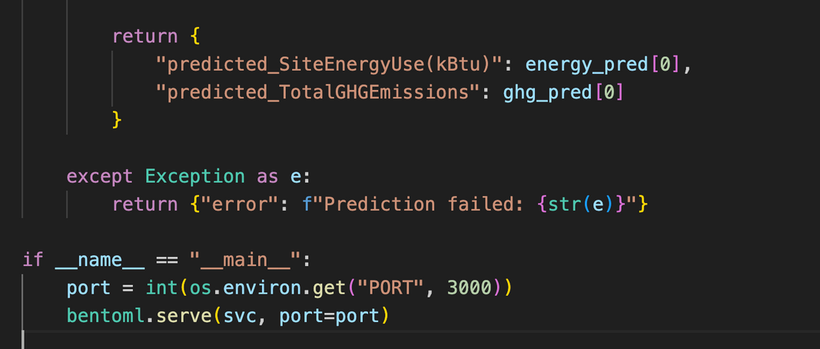
1.2 Définir la logique de l’API
Créer un fichier service.py

Slide 28
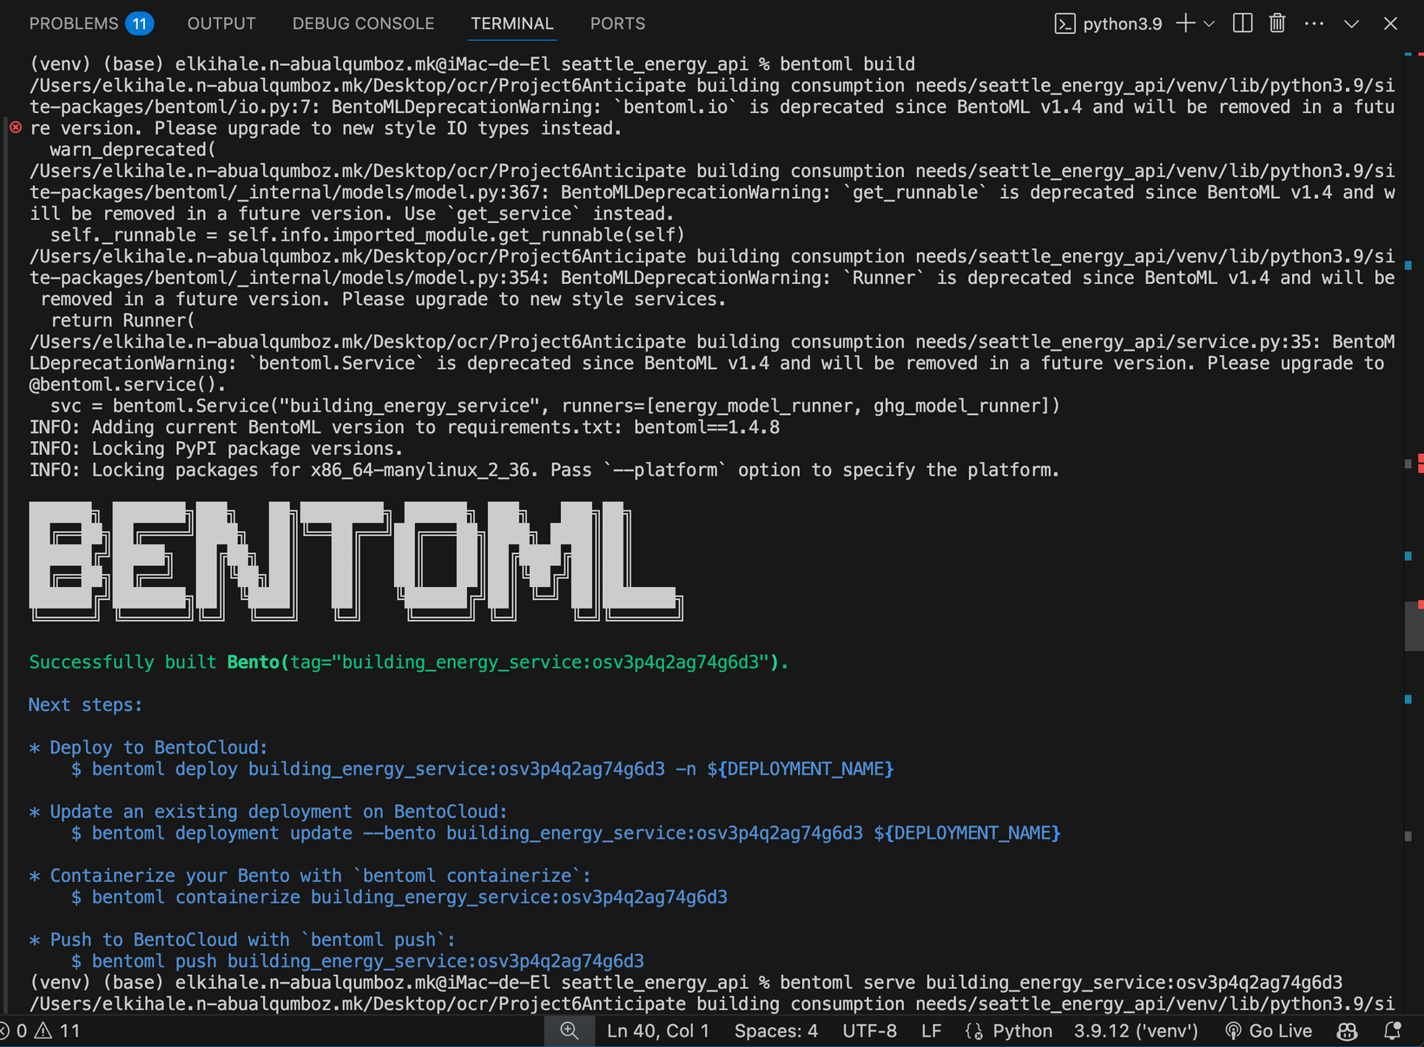
Construire et Servir en Local
Tester l’API en local
bentoml build
bentoml serve building_energy_service:osv3p4q2ag74g6d3

Slide 29
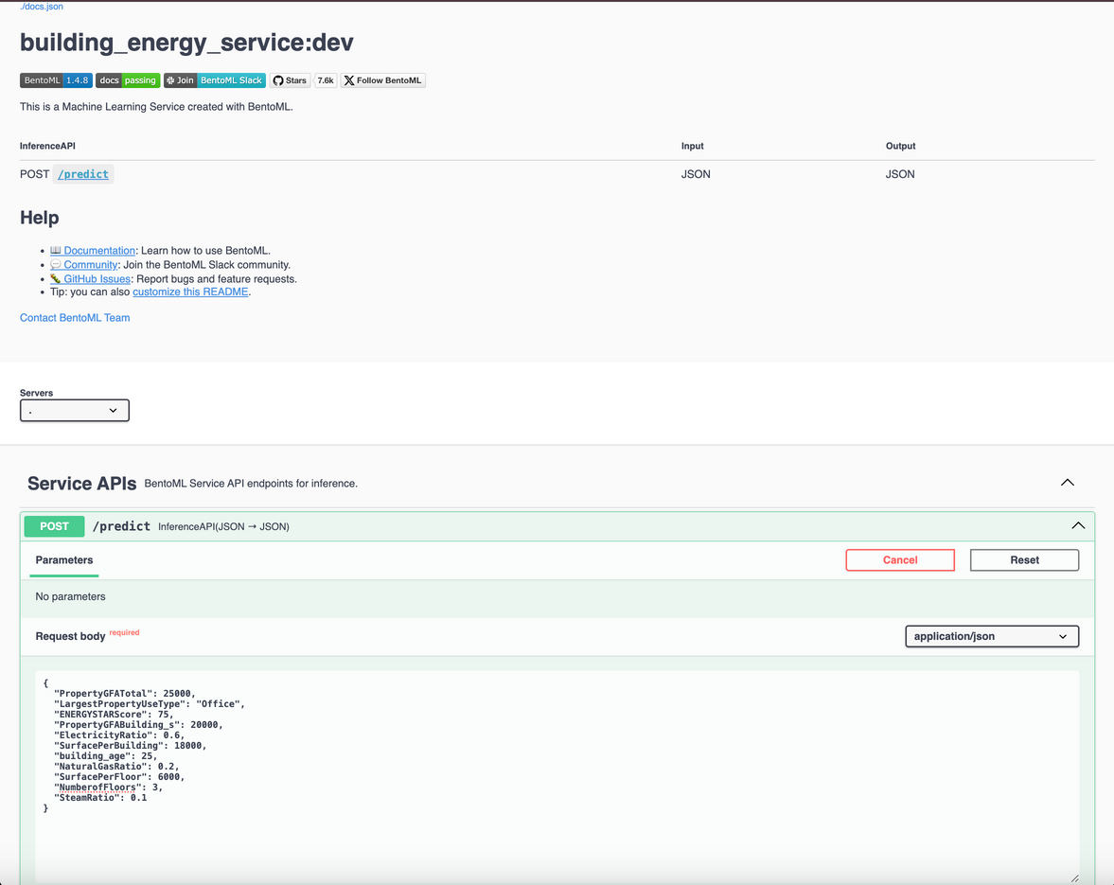
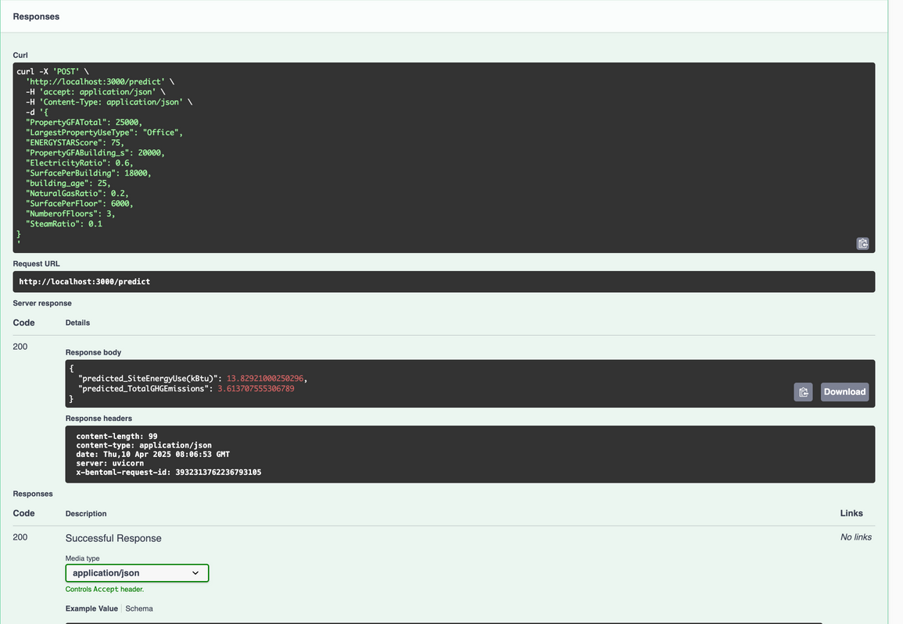
1.4 Access Swagger UI : http://localhost:3000
Visualiser les endpoints disponibles
Tester des requêtes POST directement depuis le navigateur
Valider le format des entrées selon le modèle Pydantic

Slide 30
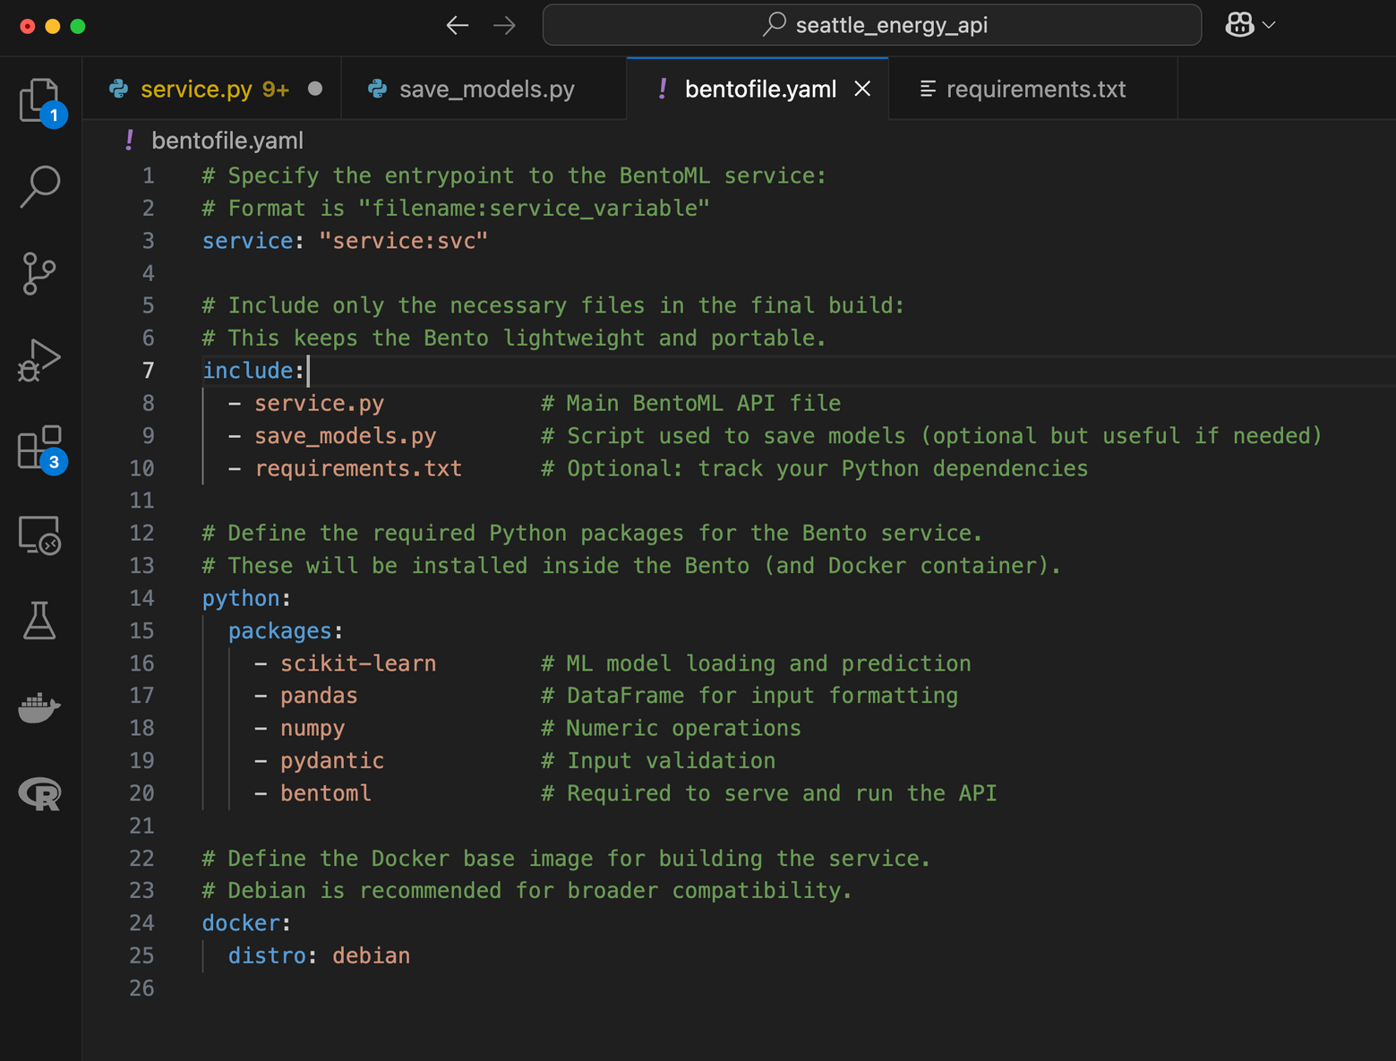
2. Containeriser le Bento avec Docker
2.1 Préparer bentofile.yaml
Objectif : Définir la configuration du service Bento pour la construction et le déploiement.

Slide 31
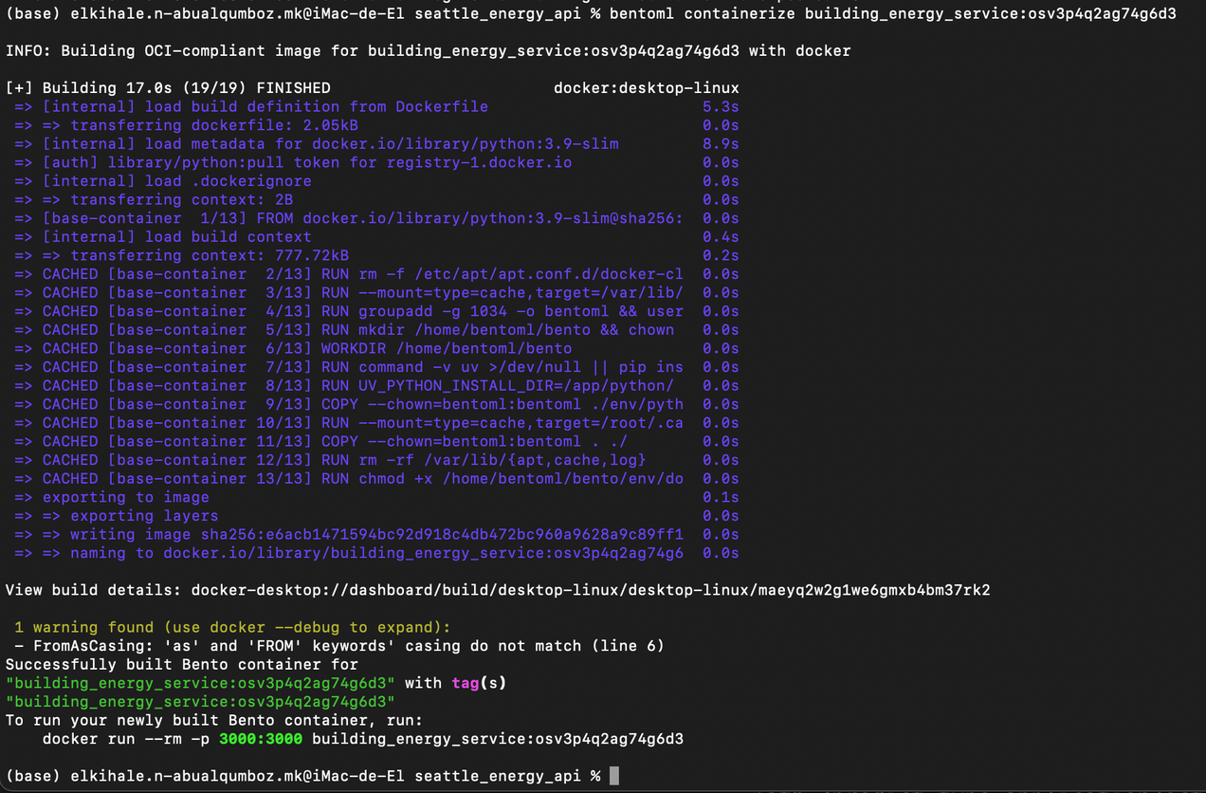
2.2 Créer une image Bento
Commande à exécuter :
bentoml containerize building_energy_service:osv3p4q2ag74g6d3
Que fait cette commande ?
1- Utilise le fichier bentofile.yaml pour :
Identifier le nom du service
Inclure les fichiers nécessaires
Installer les dépendances Python
2- Construit une image Docker nommée :
Bento a été correctement containerisé en tant qu’image Docker :
building_energy_service:osv3p4q2ag74g6d3

Slide 32
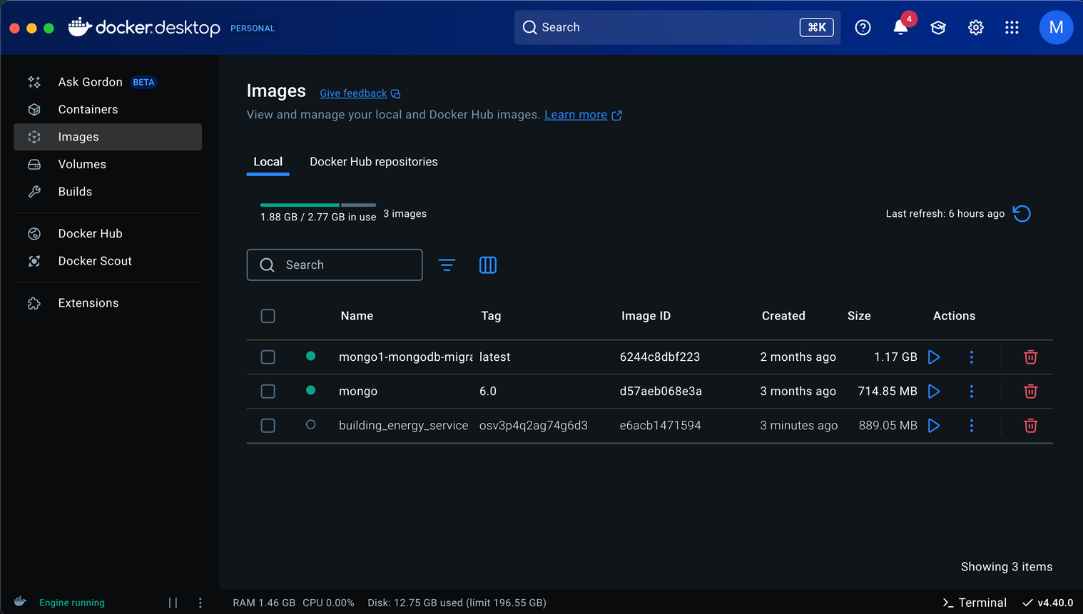
BentoML a construit une image Docker contenant :
Toute la logique définie dans service.py
Les modèles enregistrés
Toutes les dépendances nécessaires
Un serveur BentoML prêt pour la production, intégré dans l’image
L’image est taguée comme
building_energy_service:osv3p4q2ag74g6d3

Slide 33
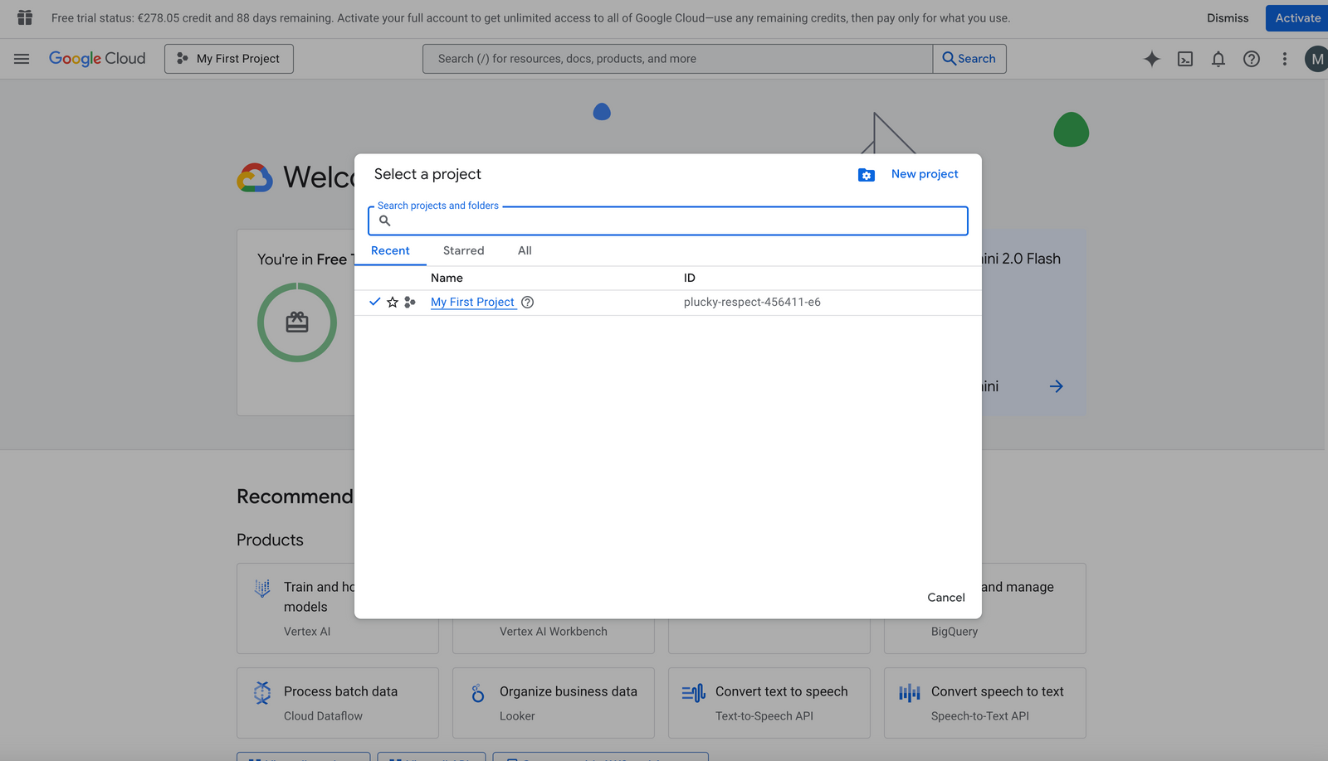
GCP - Google cloud
Créez un compte Google Cloud
Accédez à : https://cloud.google.com
Créez votre compte et commencez avec l’offre gratuite (vous recevez 300 $ de crédits)
Nom du projet : My First Project
ID du projet : plucky-respect-456411-e6

Slide 34
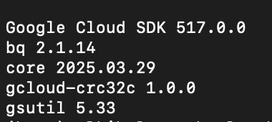
GCP - Google cloud
Installer Google Cloud SDK (gcloud) sur macOS :
brew install --cask google-cloud-sdk
SDK : Software Development Kit.
Google Cloud SDK est un ensemble d’outils permettant d’interagir avec vos ressources Google Cloud depuis le terminal.
Il inclut l’outil en ligne de commande gcloud, qui permet de :
Déployer des applications sur Cloud Run
Gérer vos projets
Pousser des images Docker
Accéder aux logs

Slide 35
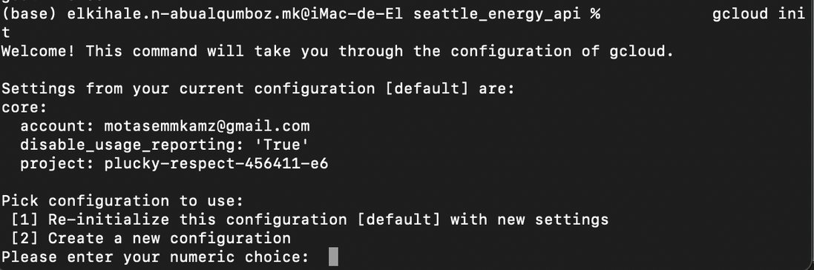
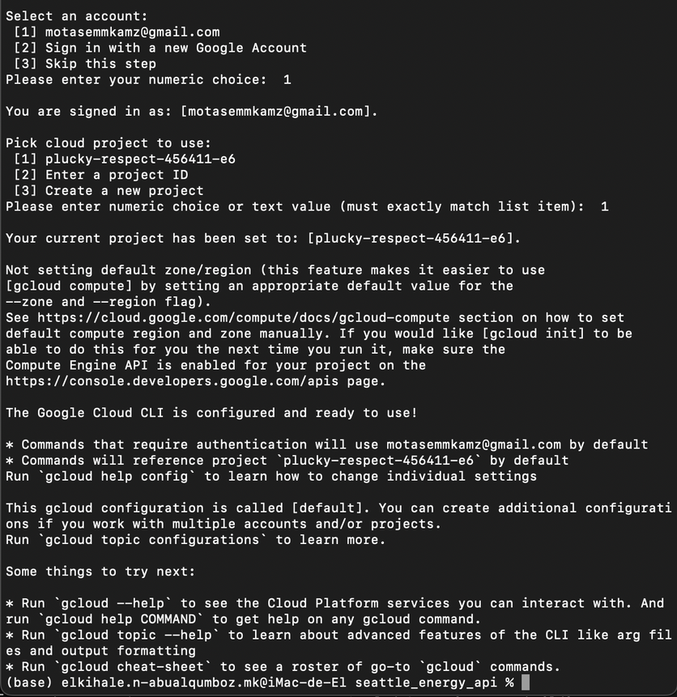
initialize:
gcloud init
Ce que fait gcloud init
Authentifie votre compte Google
Définit le projet par défaut
Configure une région par défaut
Prépare votre environnement pour pousser des images Docker et déployer sur Cloud Run
Configurer l’authentification Docker pour GCP Container Registry :
gcloud auth configure-docker
Project ID: plucky-respect-456411-e6
GCR path: gcr.io/plucky-respect-456411-e6

Slide 36
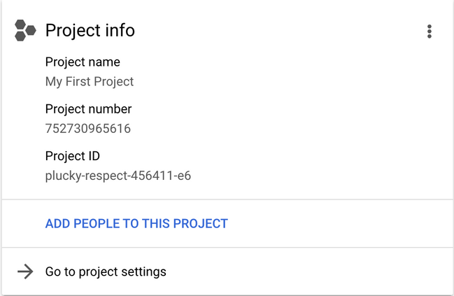
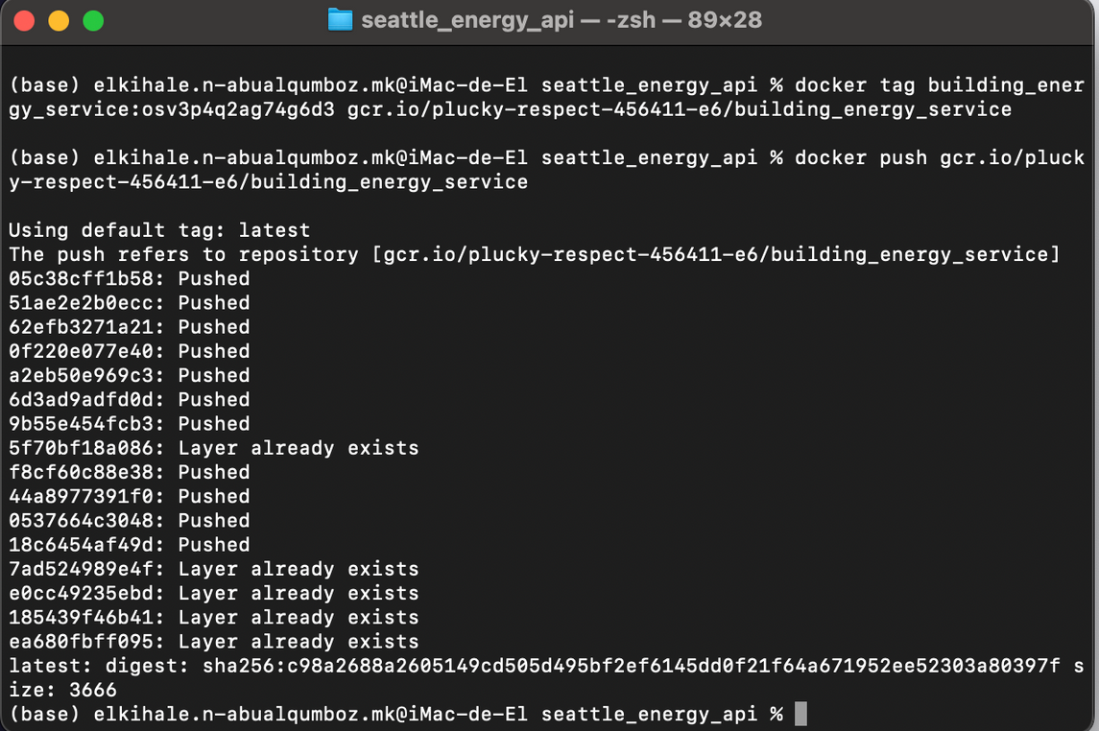
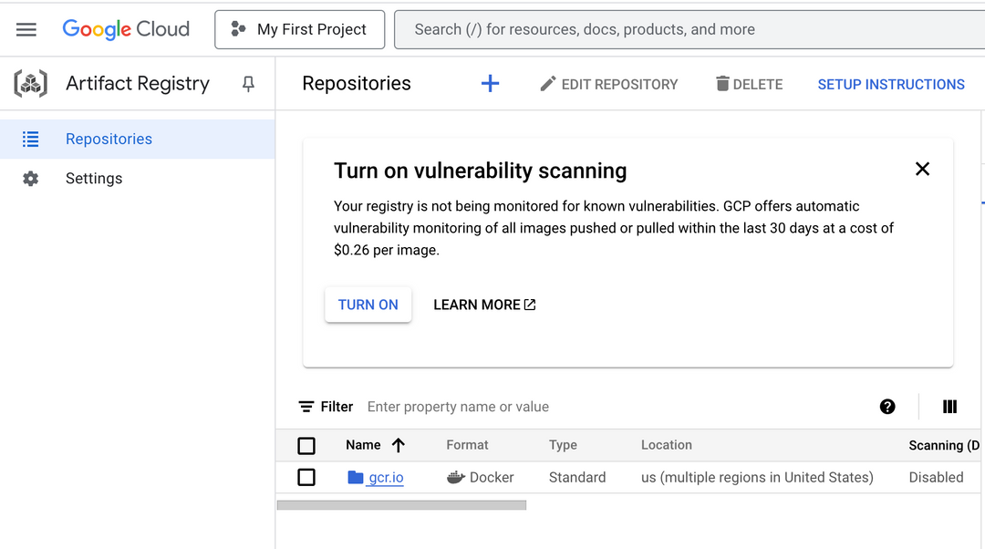
Déployer votre image Docker
1. Taguer l’image Docker
docker tag building_energy_service:osv3p4q2ag74g6d3 gcr.io/plucky-respect-456411-e6/building_energy_service
2. Pousser l’image vers Google Container Registry (GCR)
docker push gcr.io/plucky-respect-456411-e6/building_energy_service
L’image Docker est maintenant disponible dans le Google Container Registry.

Slide 37
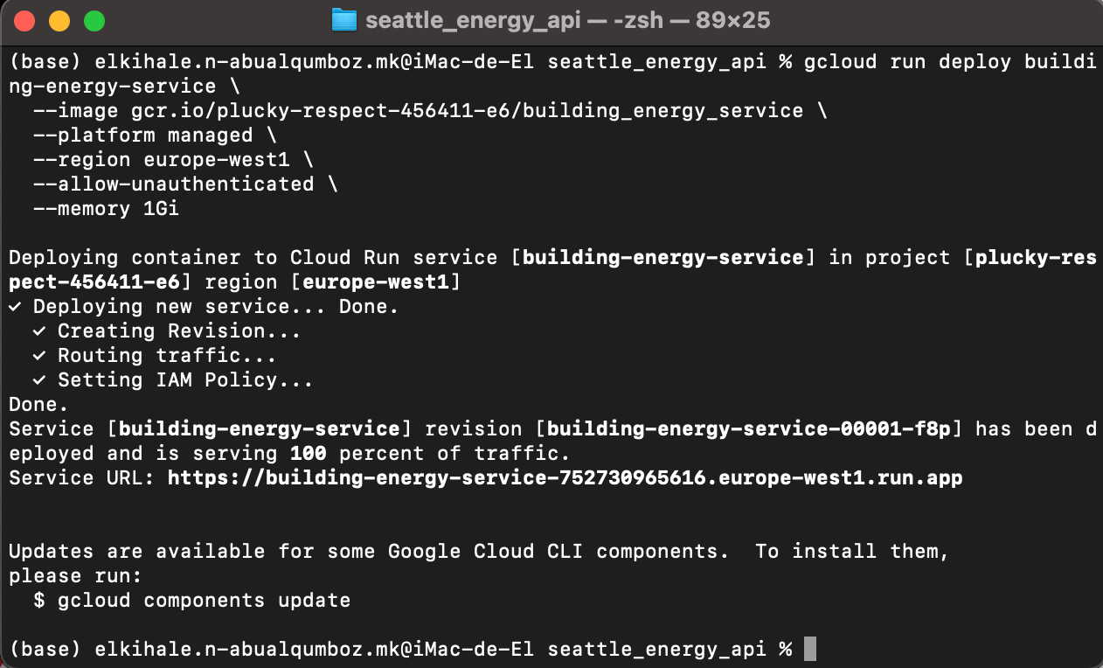
3. Déployer l’image sur Cloud Run
gcloud run deploy building-energy-service \
--image gcr.io/plucky-respect-456411-e6/building_energy_service \
--platform managed \
--region europe-west1 \
--allow-unauthenticated \
--memory 1Gi

Slide 38
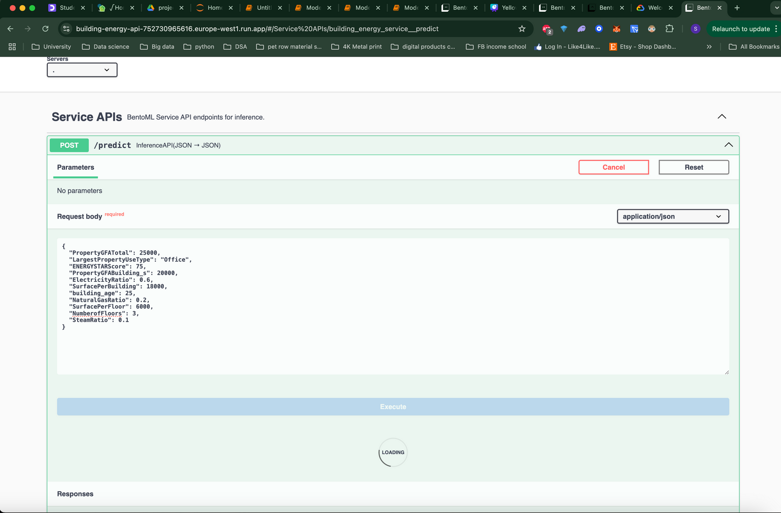
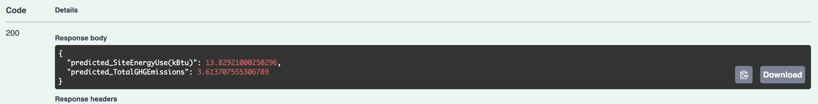
Le modèle a maintenant été déployé avec succès sur GCP Cloud Run et est accessible publiquement à l’adresse suivante :
https://building-energy-api-752730965616.europe-west1.run.app
input :
{
"PropertyGFATotal": 25000,
"LargestPropertyUseType": "Office",
"ENERGYSTARScore": 75,
"PropertyGFABuilding_s": 20000,
"ElectricityRatio": 0.6,
"SurfacePerBuilding": 18000,
"building_age": 25,
"NaturalGasRatio": 0.2,
"SurfacePerFloor": 6000,
"NumberofFloors": 3,
"SteamRatio": 0.1
}
Response body
{
"predicted_SiteEnergyUse(kBtu)": 13.82921000250296,
"predicted_TotalGHGEmissions": 3.613707555306789
}

Slide 39
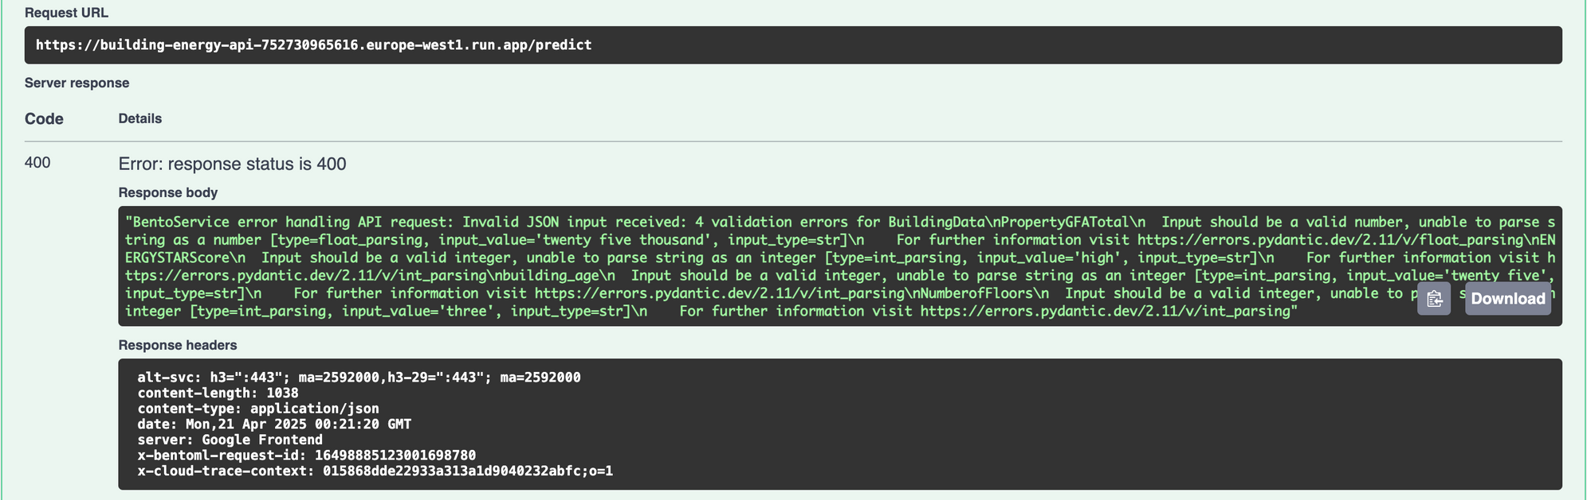
Validation des Entrées – Robustesse de l’API
{
"PropertyGFATotal": "twenty five thousand", // ❌ should be a number (float)
"LargestPropertyUseType": "Office",
"ENERGYSTARScore": "high", // ❌ should be an integer between 0–100
"PropertyGFABuilding_s": 20000,
"ElectricityRatio": 0.6,
"SurfacePerBuilding": 18000,
"building_age": "twenty five", // ❌ should be an integer
"NaturalGasRatio": 0.2,
"SurfacePerFloor": 6000,
"NumberofFloors": "three", // ❌ should be an integer
"SteamRatio": 0.1
}
Des données invalides ont été testées (valeurs textuelles au lieu de numériques).
L’API a correctement rejeté les entrées avec des messages d’erreur clairs grâce à Pydantic.
Validation fonctionnelle confirmée.

